Slide 1

BÀI 25:
SỰ NHIỄM TỪ CỦA SẮT, THÉP – NAM CHÂM ĐIỆN

Slide 2

KIỂM TRA BÀI CŨ
Phát biểu quy tắc nắm tay phải. Hãy xác định chiều của đường sức từ trong ống dây và các từ cực của ống dây biết chiều mũi tên là chiều dòng điện? (theo hình sau).
A
B
Nắm bàn tay phải, rồi đặt sao cho bốn ngón tay hướng theo chiều dòng điện qua các vòng dây thì ngón tay cái choãi ra chỉ chiều của đường sức từ trong lòng ống dây.

Slide 3

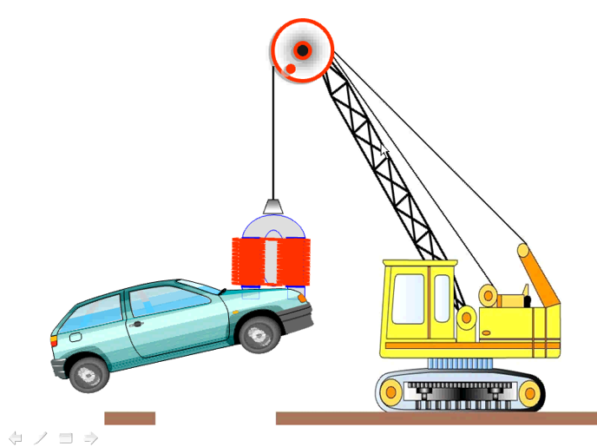

Một nam châm điện mạnh có thể hút được một xe tải nặng hàng chục tấn, trong khi đó chưa có một nam châm vĩnh cửu nào có được lực hút mạnh như thế. Vậy nam châm điện được tạo ra như thế nào và có gì lợi hơn so với nam châm vĩnh cửu?

Slide 4
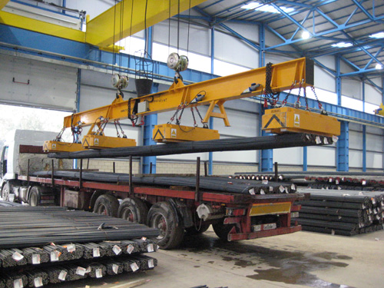
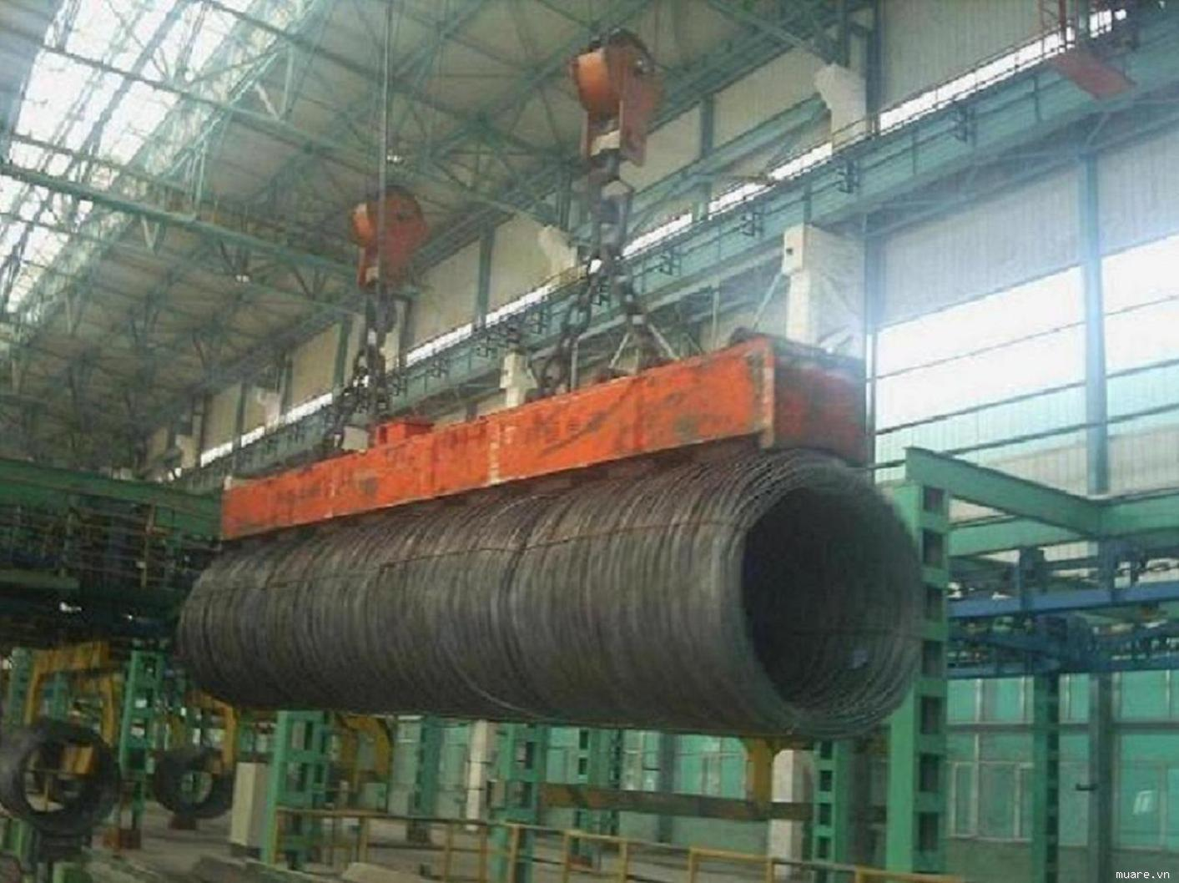
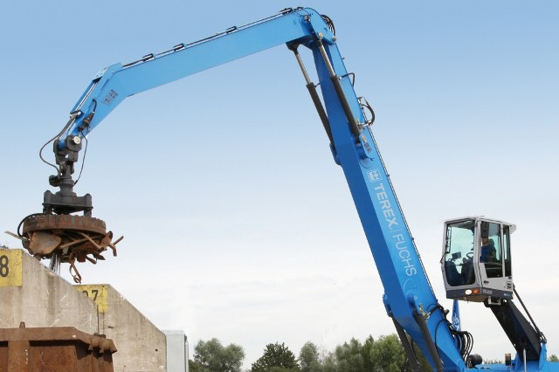
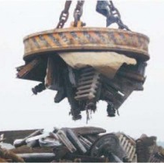

Slide 5
I. SỰ NHIỄM TỪ CỦA SẮT, THÉP

Slide 6
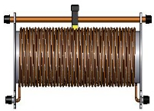
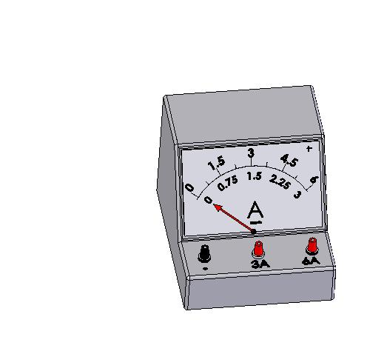
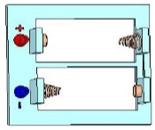
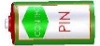
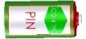
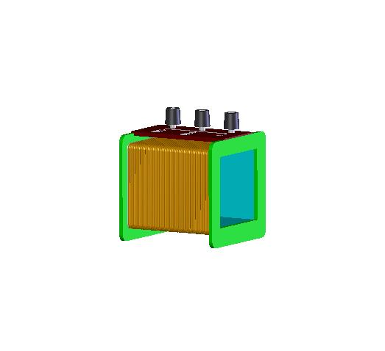
I. SỰ NHIỄM TỪ CỦA SẮT, THÉP
1. Thí nghiệm:
a, Bố trí thí nghiệm như hình 25.1
Biến trở
Các dây dẫn
Nguồn điện
Ampe kế
Ống dây
K
Công tắc K
Lõi thép
Kim nam châm

Slide 7

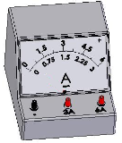
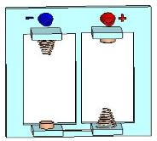




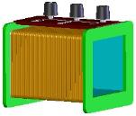
I. SỰ NHIỄM TỪ CỦA SẮT, THÉP
1. Thí nghiệm:
a, Bố trí thí nghiệm như hình 25.1
- Đóng công tắc K cho dòng điện chạy qua ống dây. Quan sát góc lệch của nam châm so với phương ban đầu.
Nhận xét: Kim nam châm bị lệch so với phương ban đầu
K
Hình 25.1
( không có lõi sắt)

Slide 8
I. SỰ NHIỄM TỪ CỦA SẮT, THÉP
1. Thí nghiệm:
a, Bố trí thí nghiệm như hình 25.1
- Đặt lõi sắt non hoặc lõi thép vào trong lòng ống dây. Đóng công tắc K. Quan sát và cho nhận xét về góc lệch của nam châm so với trường hợp ống dây không có lõi sắt (thép).
Nhận xét: Kim nam châm bị lệch so với phương ban đầu và góc lệch lớn hơn so với trường hợp ống dây không có lõi sắt.
K
Hình 25.1
(Có lõi sắt)

Slide 9
I. SỰ NHIỄM TỪ CỦA SẮT, THÉP
1. Thí nghiệm:
a, Bố trí thí nghiệm như hình 25.1
- Đặt lõi sắt non hoặc lõi thép vào trong lòng ống dây. Đóng công tắc K. Quan sát và cho nhận xét về góc lệch của nam châm so với trường hợp ống dây không có lõi sắt (thép).
Nhận xét 1: Lõi sắt hoặc lõi thép làm tăng tác dụng từ của ống dây có dòng điện chạy qua.
K
Hình 25.1
(Có lõi sắt)

Slide 10
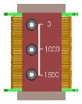
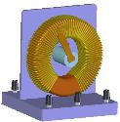

I. SỰ NHIỄM TỪ CỦA SẮT, THÉP
1. Thí nghiệm:
b, Bố trí thí nghiệm như hình 25.2
Ngắt khoá K, quan sát hiện tượng xảy ra với các đinh sắt.
lõi sắt non
lõi thép
đinh sắt
đinh sắt
Hiện tượng: Ống dây có lõi sắt non đang hút đinh sắt, khi ngắt công tắc ta thấy các đinh sắt rơi xuống
Hiện tượng: Ống dây có lõi thép đang hút đinh sắt, khi ngắt công tắc ta thấy các đinh sắt rơi xuống

Slide 11
I. SỰ NHIỄM TỪ CỦA SẮT, THÉP
1. Thí nghiệm:
b, Bố trí thí nghiệm như hình 25.2
Nhận xét 2: Khi ngắt điện, lõi sắt non mất hết từ tính, còn lõi thép thì vẫn giữ nguyên được từ tính

Slide 12
I. SỰ NHIỄM TỪ CỦA SẮT, THÉP
2. Kết luận:
- Lõi sắt hoặc lõi thép làm tăng tác dụng từ của ống dây có dòng điện.
- Khi ngắt điện, lõi sắt non mất hết từ tính còn lõi thép vẫn giữ được từ tính.
- Sở dĩ lõi sắt hoặc lõi thép làm tăng tác dụng từ của ống dây vì khi đặt trong từ trường thì lõi sắt, thép bị nhiễm từ và trở thành một nam châm điện.
- Không những sắt, thép mà các vật liệu từ như niken, côban,… đặt trong từ trường đều bị nhiễm từ.

Slide 13
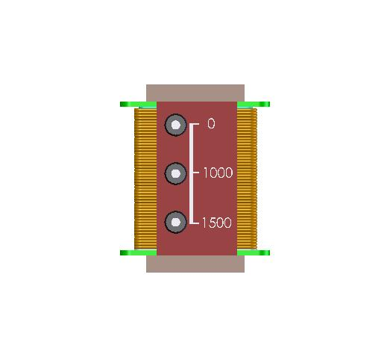
II. NAM CHÂM ĐIỆN
-
1A - 22Ω

Slide 14
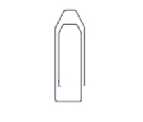
II. NAM CHÂM ĐIỆN
C2: Quan sát và chỉ ra các bộ phận của nam châm điện.
Lõi sắt non
Ống dây
Lõi sắt non có vai trò gì đối với nam châm điện ?
1A - 22Ω
Nam châm điện hoạt động như thế nào?
Cấu tạo chính của nam châm điện gồm: ống dây dẫn trong có lõi sắt non.

Slide 15
II. NAM CHÂM ĐIỆN
C2: Quan sát và chỉ ra các bộ phận của nam châm điện.
Lõi sắt non
* Nguyên tắc hoạt động:
Ống dây
- Khi dòng điện chạy qua ống dây, thì ống dây trở thành một nam châm, đồng thời lõi sắt non bị nhiễm từ và trở thành một nam châm nữa. Khi ngắt điện, thì lõi sắt non mất từ tính và nam châm điện ngừng hoạt động.
1A - 22Ω

Slide 16
II. NAM CHÂM ĐIỆN
C2: Cho biết ý nghĩa các con số ghi trên ống dây.
số 1A - 22 Ω: cho biết ống dây được dung với dòng điện có cường độ 1A và điện trở của ống dây là 22 Ω
Số 0, 1000, 1500: cho biết ống dây có thể sử dụng với những số vòng dây khác nhau, tùy theo cách chọn để nối hai đầu dây với nguồn điện. Số vòng dây càng lớn thì nam châm điện càng mạnh.
1A - 22Ω

Slide 17
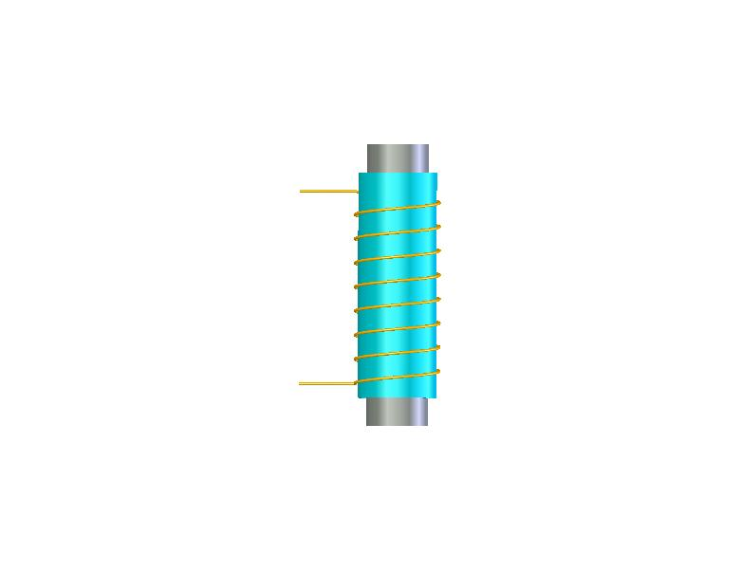
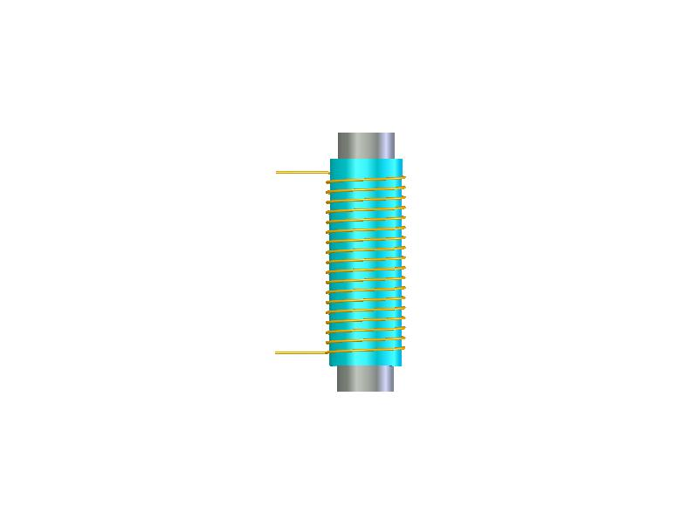
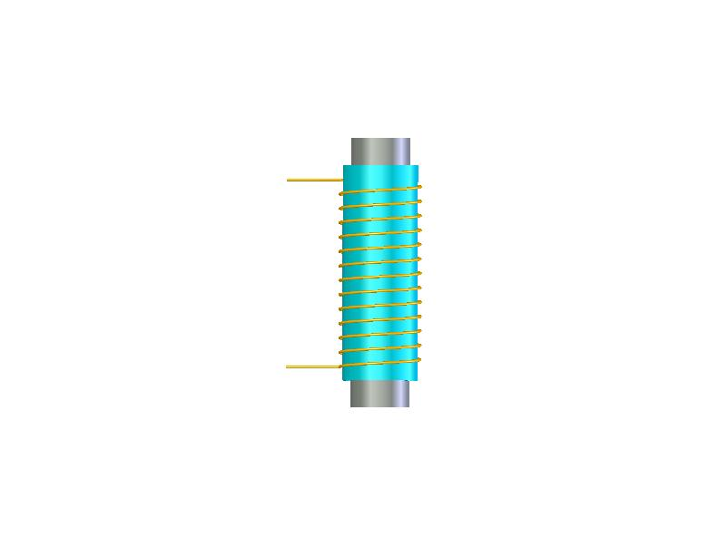
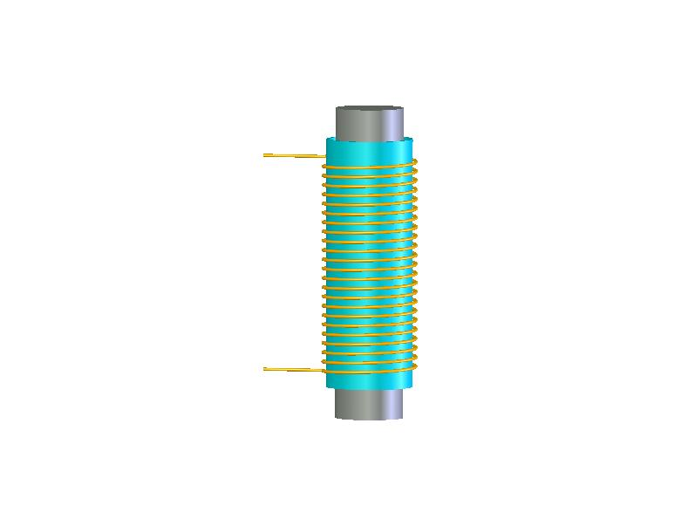
II. NAM CHÂM ĐIỆN
C3. So sánh các nam châm điện: a và b; c và d; b, d và e nam châm nào mạnh hơn?
a.
b.
d.
c.
I = 1A
n = 250
I = 1A
n = 500
I = 1A
n = 300
I = 2A
n = 300
b.
d.
e.
I = 1A
n = 500
I = 2A
n = 300
I = 2A
n = 750

Slide 18
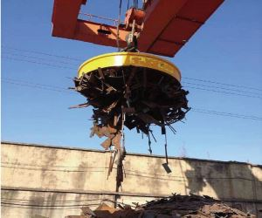
* Các biện pháp bảo vệ môi trường:
- Trong các nhà máy cơ khí, luyện kim có nhiều các bụi, vụn sắt, việc sử dụng các nam châm điện để thu gom bụi, vụn sắt làm sạch môi trường là một giải pháp hiệu quả.

Slide 19

* Các biện pháp bảo vệ môi trường:
- Loài chim bồ câu có một khả năng đặc biệt, đó là có thể xác định được phương hướng chính xác trong không gian.
- Sở dĩ như vậy bởi vì trong não bộ của chim bồ câu có các hệ thống giống như la bàn, chúng được định hướng theo từ trường trái đất. Sự định hướng này có thể bị đảo lộn nếu trong môi trường có quá nhiều nguồn phát sóng điện từ. Vì vậy, bảo vệ môi trường tránh ảnh hưởng tiêu cực của sóng điện từ là góp phần bảo vệ thiên nhiên.

Slide 20
III. VẬN DỤNG

Slide 21
III. Vận dụng
C4. Khi chạm mũi kéo vào đầu thanh nam châm thì sau đó mũi kéo hút được các vụn sắt. Giải thích vì sao?

S
N
Trả lời: Khi chạm vào đầu thanh nam châm thì mũi kéo bị nhiễm từ và trở thành một nam châm.
Mặt khác, kéo làm bằng thép nên sau khi không còn tiếp xúc với nam châm nữa nó vẫn giữ được từ tính lâu dài.

Slide 22
III. Vận dụng
C5. Muốn nam châm điện mất hết từ tính thì làm thế nào?
Đáp án: Muốn nam châm điện mất hết từ tính ta chỉ cần ngắt dòng điện đi qua ống dây của nam châm.

Slide 23
III. Vận dụng
C6. Nam châm điện được tạo ra như thế nào, có gì lợi hơn so với nam châm vĩnh cửu?
Lợi thế của nam châm điện:
- Có thể chế tạo nam châm điện cực mạnh bằng cách tăng số vòng dây và tăng cường độ dòng điện đi qua ống dây.
- Chỉ cần ngắt dòng điện đi qua ống dây là nam châm điện mất hết từ tính.
- Có thể thay đổi tên từ cực của nam châm điện bằng cách đổi chiều dòng điện qua ống dây.

Slide 24
TRẮC NGHIỆM TỔNG KẾT

Slide 25


10
Câu 1: Khi đặt sắt, thép, niken, coban hay các vật liệu từ khác đặt trong từ trường thì:
9
8
7
A. Bị nhiễm điện
B. Bị nhiễm từ
C. Mất hết từ tính
D. Giữ được từ tính lâu dài
6
5
4
3
2
1
ĐÁP ÁN : B

Slide 26
10
Câu 2: Có hiện tượng gì xảy ra với một thanh thép khi đặt nó vào trong lòng một ống dây có dòng điện một chiều chạy qua?
9
8
7
A. Thanh thép bị nóng lên.
B. Thanh thép bị phát sáng.
C. Thanh thép bị đẩy ra khỏi ống dây.
D. Thanh thép trở thành một nam châm.
6
5
4
3
2
1
ĐÁP ÁN : D

Slide 27
10
Câu 3: Nam châm điện có cấu tạo gồm:
9
8
7
A. Nam châm vĩnh cửu và lõi sắt non.
B. Cuộn dây dẫn và lõi sắt non.
C. Cuộn dây dẫn và nam châm vĩnh cửu.
D. Nam châm.
6
5
4
3
2
1
ĐÁP ÁN : B

Slide 28
10
Câu 4: Chọn phương án đúng?
9
8
7
A. Tăng cường độ dòng điện chạy qua các vòng dây thì lực từ của nam châm điện giảm.
B. Tăng số vòng dây của cuộn dây thì lực từ của nam châm điện giảm.
C. Lõi sắt hoặc lõi thép làm tăng tác dụng từ của ống dây.
D. Sau khi bị nhiễm từ thì cả sắt non và thép đều không giữ được từ tính lâu dài.
6
5
4
3
2
1
ĐÁP ÁN : C

Slide 29
10
Câu 5: Trong các trường hợp sau, trường hợp nào vật có khả năng nhiễm từ và trở thành nam châm vĩnh cửu?
9
8
7
A. Một vòng dây dẫn bằng thép được đưa lại gần một cực của nam châm điện mạnh trong thời gian ngắn, rồi đưa ra xa.
B. Một vòng dây dẫn bằng sắt non được đưa lại gần một cực của nam châm điện mạnh trong thời gian ngắn, rồi đưa ra xa.
C. Một vòng dây dẫn bằng sắt non được đưa lại gần một đầu của nam châm điện mạnh trong thời gian dài, rồi đưa ra xa.
D. Một lõi sắt non được đặt trong lòng một cuộn dây có dòng điện với cường độ lớn trong một thời gian dài, rồi đưa ra xa.
6
5
4
3
2
1
ĐÁP ÁN : A

Slide 30

10
Câu 6: Các nam châm điện được mô tả như hình sau: Hãy cho biết nam châm nào mạnh hơn?
9
8
7
6
5
A. Nam châm a
B. Nam châm c
C. Nam châm b
D. Nam châm e
4
3
2
1
ĐÁP ÁN : D

Slide 31
10
Câu 7: Vì sao lõi của nam châm điện không làm bằng thép mà lại làm bằng sắt non?
9
8
7
A. Vì lõi thép nhiễm từ yếu hơn lõi sắt non.
B. Vì dùng lõi thép thì sau khi nhiễm từ sẽ biến thành một nam châm vĩnh cửu.
C. Vì dùng lõi thép thì không thể làm thay đổi cường độ lực từ của nam châm điện.
D. Vì dùng lõi thép thì lực từ bị giảm đi so với khi chưa có lõi.
6
5
4
3
2
1
ĐÁP ÁN : B

Slide 32
10
Câu 8: Cách nào để làm tăng lực từ của nam châm điện?
9
8
7
A. Dùng dây dẫn to cuốn ít vòng.
B. Dùng dây dẫn nhỏ cuốn nhiều vòng.
C. Tăng số vòng dây dẫn và giảm hiệu điện thế đặt vào hai đầu ống dây.
D. Tăng đường kính và chiều dài của ống dây.
6
5
4
3
2
1
ĐÁP ÁN : B

Slide 33
10
Câu 9: Khi đặt một thanh sắt non vào trong một ống dây có dòng điện một chiều chạy qua thì thanh sắt trở thành một nam châm. Hướng Bắc Nam của nam châm mới được tạo thành so với hướng Bắc Nam của ống dây thì:
9
8
7
6
A. Ngược hướng
B. Vuông góc
C. Cùng hướng
D. Tạo thành một góc 45⁰
5
4
3
2
1
ĐÁP ÁN : C

Slide 34
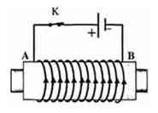
10
Câu 10: Nam châm điện gồm một cuộn dây dẫn cuốn xung quanh lõi sắt non có dòng điện chạy qua. Nếu ngắt dòng điện:
9
8
7
6
5
A. Lõi sắt non có từ tính tạo ra từ trường mạnh, có thể hút được sắt, thép…
B. Lõi sắt non có từ tính tạo ra từ trường yếu, không thể hút được sắt, thép…
C. Lõi sắt non không có từ tính, có thể hút được sắt, thép…
D. Lõi sắt non không có từ tính, không thể hút được sắt, thép…
4
3
2
1
ĐÁP ÁN : D

Slide 35

THANKS
FOR
WATCHING

